Slide 1
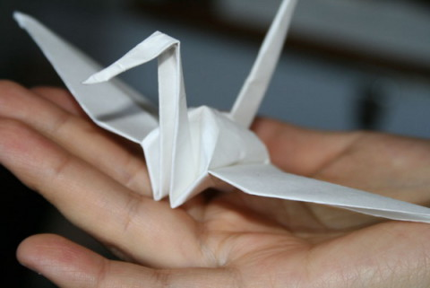

Slide 6
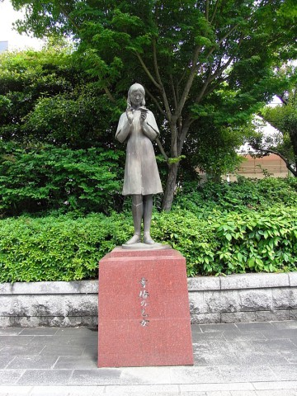

Slide 7
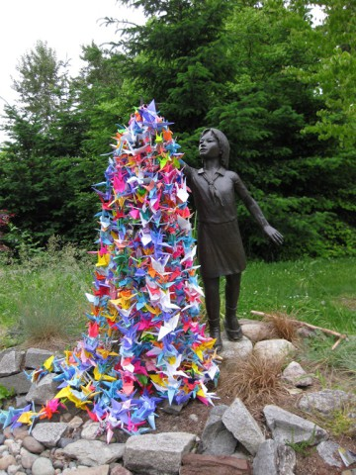

Slide 8
Правила оригамистов. 1) Работай старательно. 2) Складывай на столе. 3) Линию сгиба проводи аккуратно и с нажимом. 4) Всегда держи фигурку так, как тебе показывают. 5) Хочешь спросить – подними руку, не выкрикивай. 6) Сделал правильно сам – помоги соседу. 7) Соблюдай правила работы с ножницами. 8) После работы убери за собой весь мусор.

Slide 9
